Slide 1
시계열자료분석팀
5팀
김민
이수린
김동환
서유진
장다연

Slide 2
5
시계열 데이터 with ML/DL

Slide 3


시계열 데이터 with ML/DL
5
Intro
전통적인 통계적 모델들..
AR,MA,ARMA,ARIMA…
좋은 성능을 보이고 있지만,
ML/DL을 통한 접근도 좋은 성능을 보임.
ML/DL을 이용한 시계열 분석

Slide 4


시계열 데이터 with ML/DL
5
시계열 데이터의 전처리
결측치
값이 존재하지 않는 것을 의미
시계열데이터에서 결측치를
단순히 제거를 통해 해결한다면 여러 문제가 발생함
타임스탬프가 일정해지지 않음
평균과 분산에 왜곡이 생김..etc
일반적인 경우 평균 또는 최빈값으로 결측치를 대체하는데, 시계열 데이터의 경우 시계열의 특성을 반영한 방법을 이용해야 함

Slide 5
시계열 데이터 with ML/DL
5
결측치 보간법
LOCF(Last Observation Carried Forward)
직전에 관측된 값으로 결측치 보간
NOCB(Next Observation Carried Backward)
직후에 관측된 값으로 결측치 보간
Moving Average / Moving Median
Window 내에서의 평균 또는 중앙값으로 결측치 보간

Slide 6


시계열 데이터 with ML/DL
5
결측치 보간법
패턴이 급변하는 경우
LOCF(Last Observation Carried Forward)
결측치 전, 후로 패턴이 급격히 변화하는 구간에서는
해당 보간법들로는 충분하지 못함
직전에 관측된 값으로 결측치 보간
NOCB(Next Observation Carried Backward)
예를 들어, 주가 예측 시 주가가 급격하게 상승/하락하는 구간에서
해당 보간 방법들은 평균과 분산에 왜곡을 일으킬 가능성이 큼
직후에 관측된 값으로 결측치 보간
Moving Average / Moving Median
Window 내에서의 평균 또는 중앙값으로 결측치 보간
다른 방법 필요

Slide 7
시계열 데이터 with ML/DL
5
결측치 보간법
선형 / 비선형 보간법
결측치를 중심으로 window를 설정 후 구간 내에 함수를 적합하고 이를 통해 결측치 보간
스플라인 보간법(Spline Interpolation)
(데마팀 2주차 클린업 참고)
결측치를 중심으로 한 window의 전체 값을 한 번에 적합하지 않고, 이를 소구간으로 분할 하여 보간
모델링을 통한 결측값 예측
결측치가 너무 많은 경우 각 결측치마다 이전까지의 데이터로 모델링하고, 그 값을 예측하여 보간

Slide 8
시계열 데이터 with ML/DL
5
노이즈 처리 (Denoising)
노이즈
의도하지 않은 데이터의 왜곡을 불러오는 모든 것을 의미
예를 들어, 평균적인 대중교통 이용량에 대해 분석하고자 할 때,
유명 가수의 콘서트로 인해 이용량이 급격하게 상승한 것은 관점에 따라 노이즈로 볼 수 있음

Slide 9
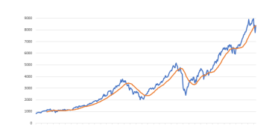

시계열 데이터 with ML/DL
5
노이즈 처리 (Denoising)
평활(Smoothing)
이동평균평활법 혹은 지수평활법 을 통해 denoising 가능
노이즈가 많이 발생하는 데이터에서는 노이즈 자체가 평균에 반영되기 때문에 적절하지 않고, 노이즈가 적은 데이터에 효과적

Slide 10
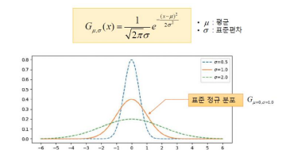
시계열 데이터 with ML/DL
5
노이즈 처리 (Denoising)
가우시안 필터(Gaussian Filter)
일종의 평활 방법으로, 가우시안 필터를 적용하여 denoising 가능
중심에서 멀어질수록 작은 가중치를 부여해서 이미지처리에서 부드러움 효과 혹은 잡음제거에 사용되나, 시계열 데이터에도 적용 가능함

Slide 11
시계열 데이터 with ML/DL
5
시계열 데이터의 교차검증
교차검증(Cross Validation)
과적합을 방지하기 위한 방법 중 하나로
데이터를 train,validation set으로 나눠서 모델을 학습,검증
일반적으로 사용하는 CV방법들은 시계열 데이터에서 매우 중요한
시간의 순서를 고려하지 않기 때문에 사용 할 수 없음
이를 위한 CV기법이 따로 존재함

Slide 12
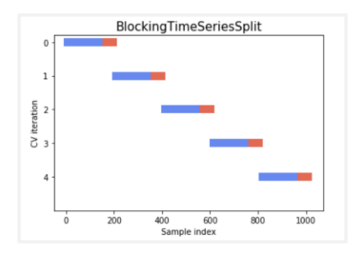
시계열 데이터 with ML/DL
5
시계열 데이터의 교차검증
Blocked Time Series CV
Rolling window CV 라고도 불림
동일한 사이즈의 window를 옆으로 이동시키며
window 내에서 일정한 비율로 train과 validation을 분할함

Slide 13
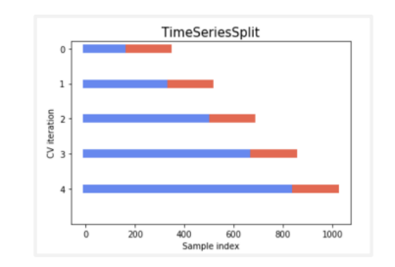
시계열 데이터 with ML/DL
5
시계열 데이터의 교차검증
Time Series CV
Expanding window CV 라고도 불림
Window를 계속해서 누적시켜
이전 단계의 train과 validation을 다음 단계의 train set으로 활용

Slide 14
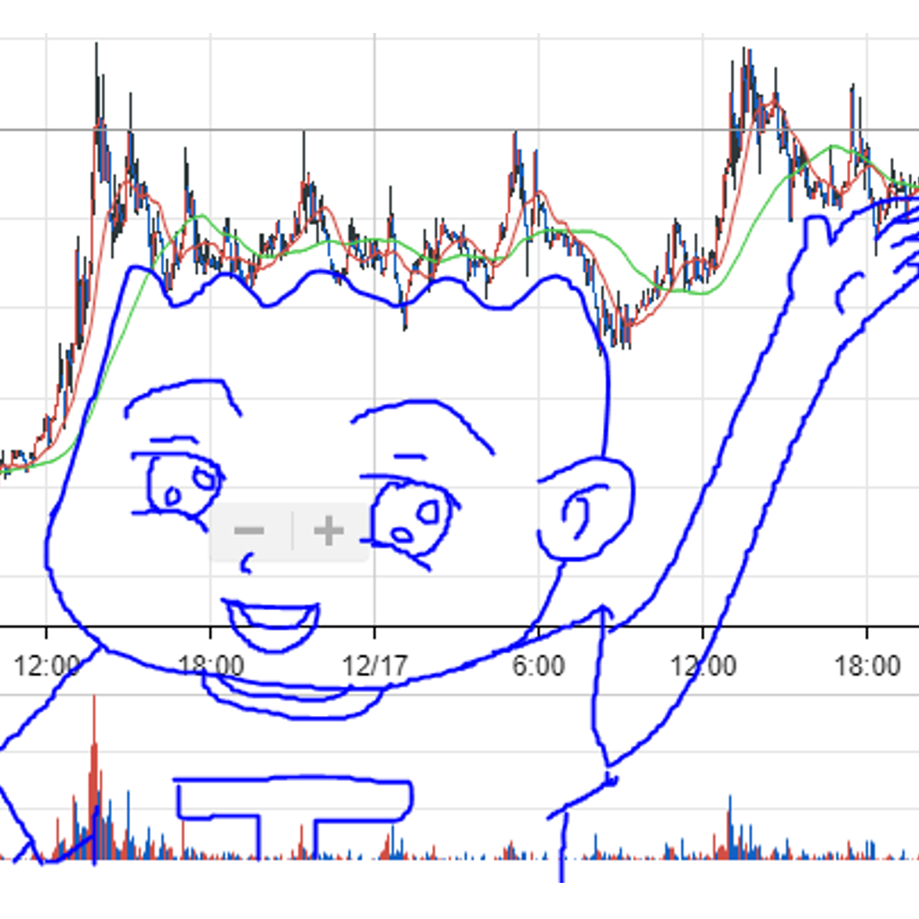
시계열 데이터 with ML/DL
5
시계열 데이터와 딥러닝 기법
시계열 데이터 중 최근
가장 이목이 쏠리는 분야는 바로 주식
특히 딥러닝 기법을 활용한 주가 예측 연구가 자주 보임
딥러닝 기법을 활용한 시계열 데이터 분석

Slide 15
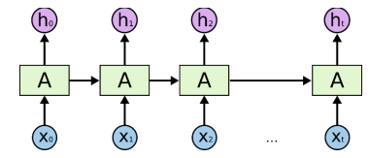
시계열 데이터 with ML/DL
5
LSTM
LSTM(Long Short-Term Memory Network)
LSTM은 RNN에서 파생되었고(A부분이 RNN보다 더 복잡해짐)
RNN의 장기 의존성 문제를 개선한 모델
(구체적인 내용은 딥러닝팀 3주차 클린업 참고!)

Slide 16

시계열 데이터 with ML/DL
5
LSTM
RNN기반 모델은 이전의 학습 결과가 다음 학습 단계에 영향을 주기 때문에
종속적인 데이터를 처리하는데 효과적임
LSTM
시계열 데이터의 time dependency를 잘 반영 할 수 있는 모델임
다만 randomwalk와 같이 데이터 간의 종속성이 불분명할 경우 효과적이지 못함

Slide 17
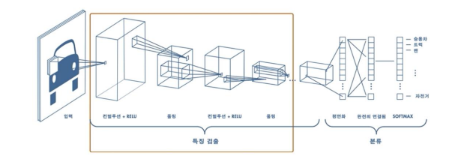
시계열 데이터 with ML/DL
5
CNN
CNN(Convolutional Neural Network)
CNN은 이미지 처리에서 많이 사용되며
이미지의 특징을 추출하여 학습하는 모델임
(구체적인 내용은 딥러닝 2주차 클린업 참고!)

Slide 18
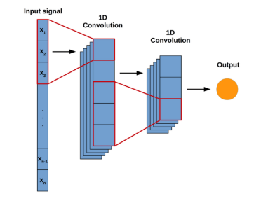
시계열 데이터 with ML/DL
5
CNN
시계열 데이터에 CNN을 사용하면 순간순간의 값 보다는 전체적인 그림에 주목함
시계열 데이터의 전체적인 추세 등을 파악해서
전반적인 패턴을 파악하고 특징을 추출하여 다음 시점을 예측 함

Slide 19
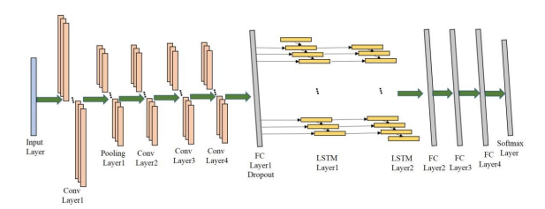
시계열 데이터 with ML/DL
5
CNN+LSTM
CNN+LSTM
CNN을 이용해서 피처맵을 추출하고
Flatten하여 LSTM에서 학습 후, FC layer를 거쳐 결과값 도출

Slide 20
다음 주 예고
.

